Slide 1
Приложение «Умная камера»
Выполнил:
Студент группы ПКС-19-1 Евдокимов Сергей Александрович

Slide 2
Цель и задачи
Целью дипломного проекта является разработка приложения «Умная камера», основная цель которой, состоит в решении задачи по определению времени прихода и ухода сотрудников и контроль потока людей на предприятие.
В ходе дипломного проектирования были поставлены следующие задачи:
Провести предпроектное исследование;
Составить техническое задание на разработку программного продукта;
Провести проектирование программного продукта;
Реализовать программный продукт;
Разработать документы для программного продукта;
Рассчитать стоимость разработки и внедрения программного продукта.

Slide 3
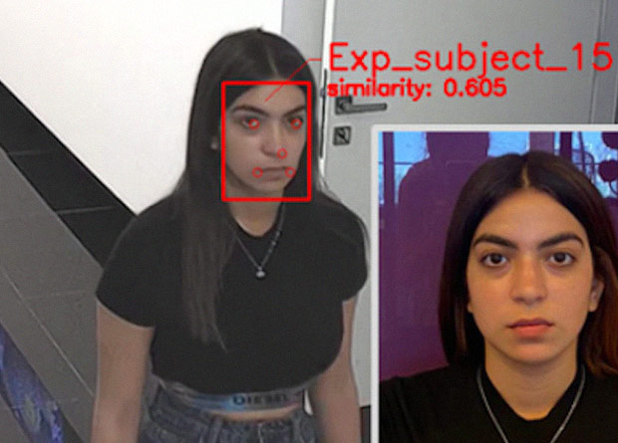
Описание предметной области
Умная камера ­­– технологическое решение, которое предназначенно для оптимизации процесса контроля и учета рабочего времени сотрудников в организации. Она является составной частью системы управления персоналом и направлена на автоматизацию процесса фиксации момента прибытия сотрудников на рабочее место.

Slide 4






Анализ инструментов разработки
Базы данных
Средства разработки
Проектирование

Slide 5
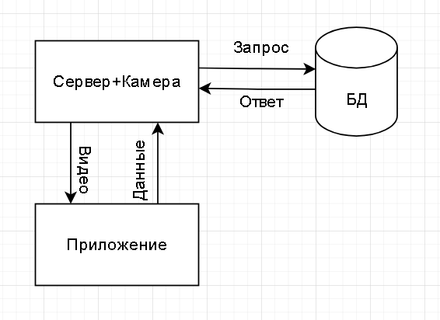
Проектирование приложения
«Умная камера»- представляет собой программно-аппаратное решение, которое осуществляет захват изображений сотрудников при проходе через зону контроля. Для распознавания лиц используется как классический алгоритм распознавания, так и нейросетевые алгоритмы.
Архитектура приложения «Умная камера»

Slide 6
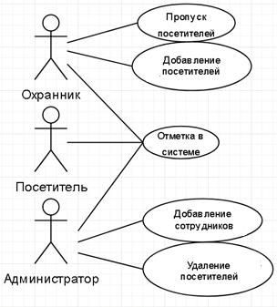
Проектирование приложения
Диаграмма прецедентов

Slide 7
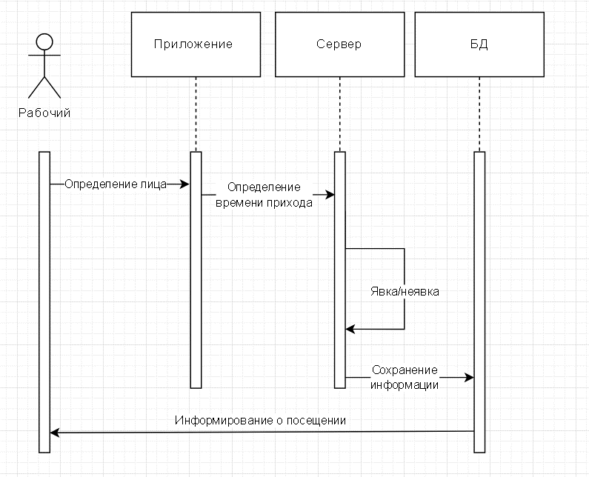
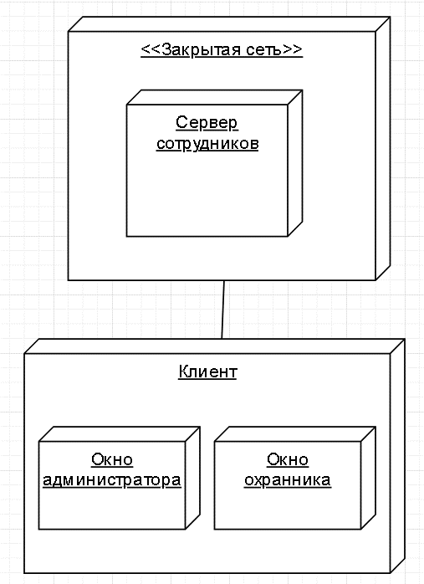
Проектирование приложения
Диаграмма последовательности
Диаграмма развертывания

Slide 8
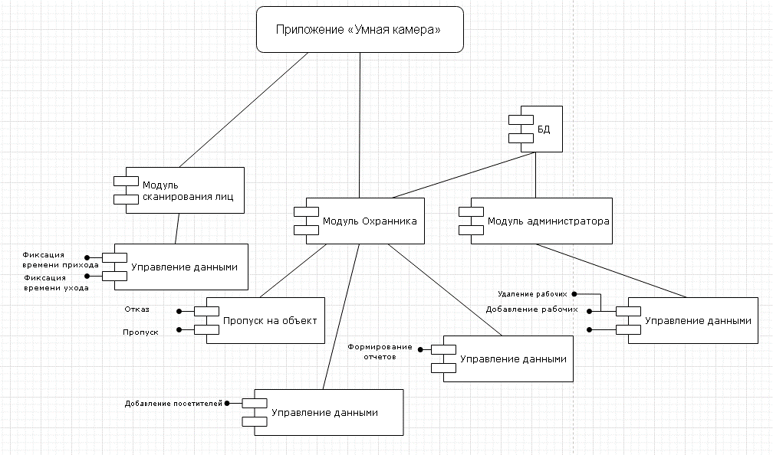
Проектирование приложения
Диаграмма компонентов

Slide 9
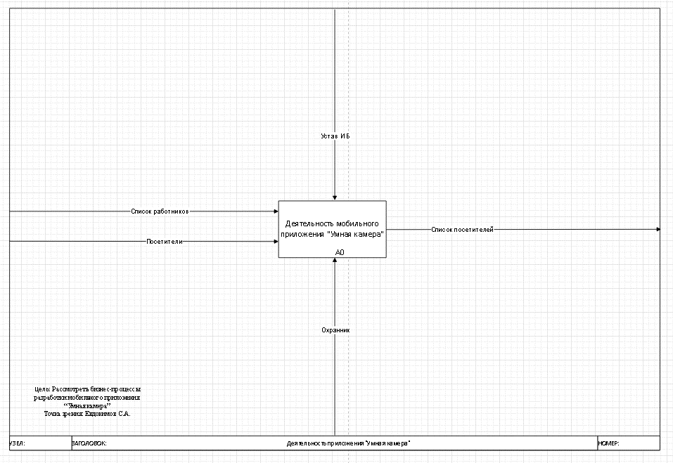
Проектирование приложения
Контекстная диаграмма

Slide 10
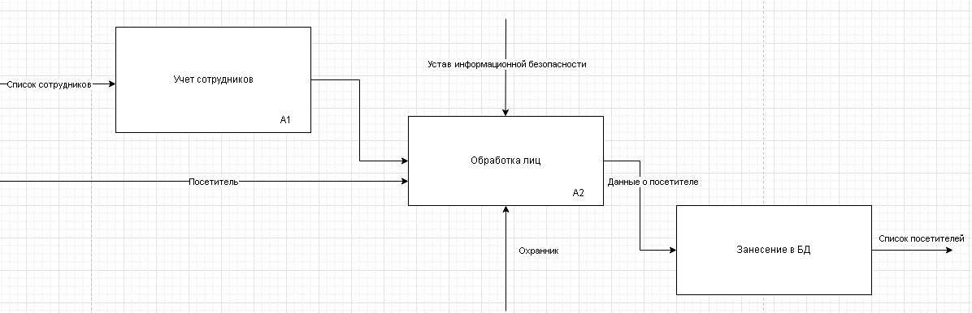
Проектирование приложения
Диаграмма декомпозиции

Slide 11
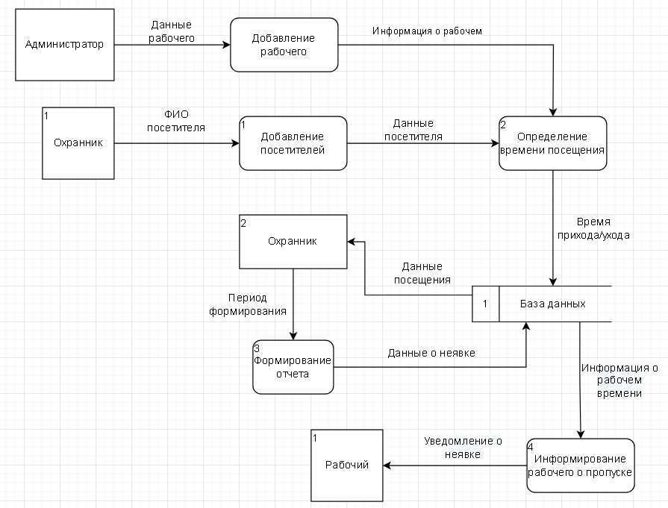
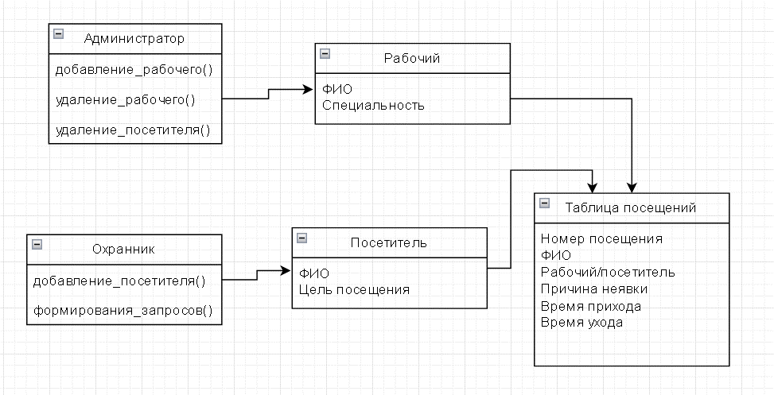
Проектирование приложения
Диаграмма потоков данных
Диаграмма классов

Slide 12
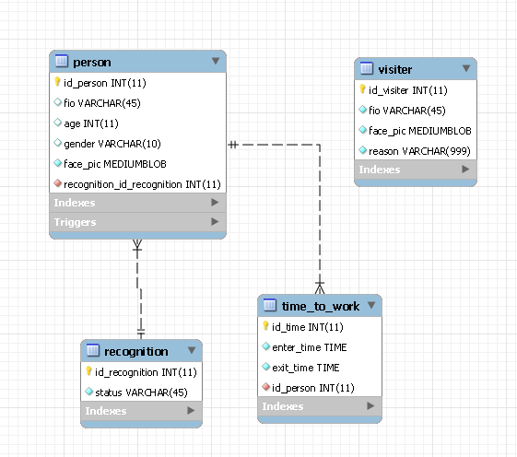
Проектирование базы данных
ER-модель базы данных

Slide 13
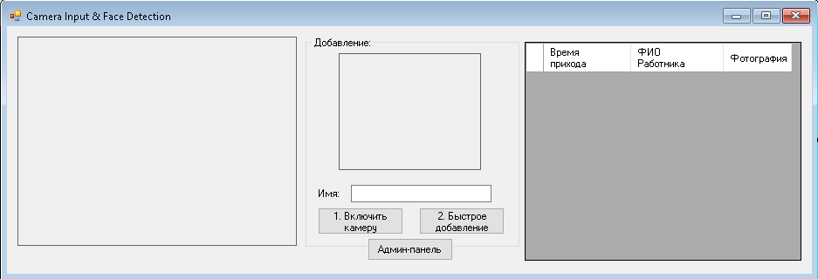
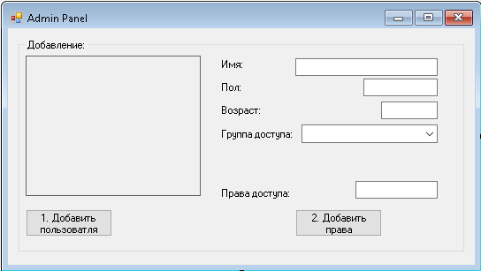
Проектирование интерфейса
Прототип интерфейса
главной страницы
Прототип интерфейса
панели администратора

Slide 14
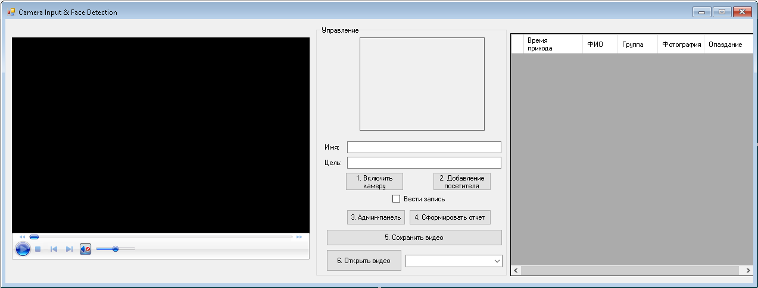
Разработка интерфейса
Главная страница приложения

Slide 15
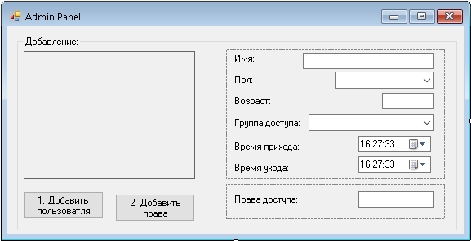
Разработка интерфейса
Окно панели администратора

Slide 16
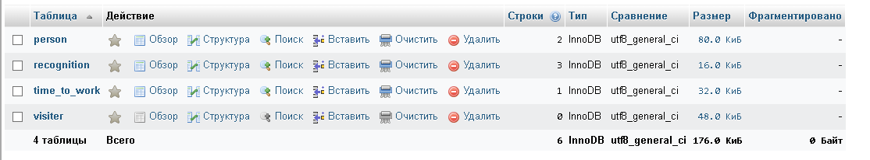
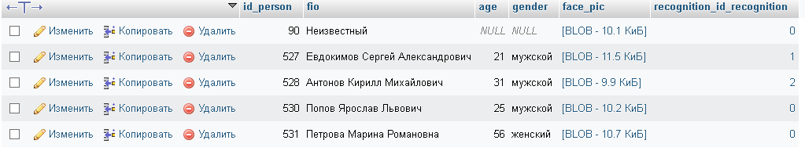
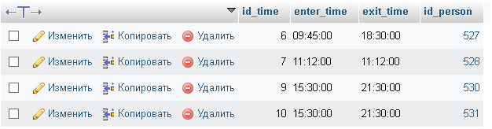
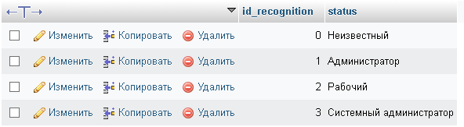
Разработка БД
СУБД phpMyAdmin и БД
Структура таблицы «visiter»
Структура таблицы «person»
Структура таблицы «recognition»
Структура таблицы «time_to_work»

Slide 17
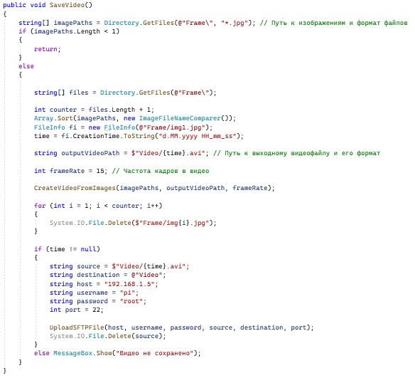
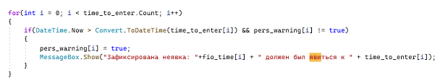
Разработка программного продукта
Для разработки приложения был использован язык C# и интерфейс программирования приложений Windows Forms. Данный интерфейс позволил сделать удобный интерфейс для администрации и контролера.
Фрагмент кода уведомления об опоздании
Фрагмент кода сохранения видео

Slide 18
Заключение
Целью дипломного проекта была разработка приложения основанного на взаимодействии с камерой, которое предназначено для учета прибытия сотрудников на рабочее место.
В ходе дипломного проектирования были выполнены все поставленные задачи.

